Slide 1
Чем утолить энергетический голод?

Slide 2
Запасы топлива

Slide 3
Атомная энергетика
- один из наиболее перспективных путей утоления энергетического голода человечества в условиях энергетических проблем, связанных с использованием ископаемого горючего топлива.

Slide 4
Уже построено в стадии строительства
31 страна
440 ядерных блоков
364 ГВт
16 % мировой энергии
11 стран
30 ядерных блоков

Slide 5
Данные управления энергетической информации сша
Потребление электроэнергии до 2025г. возрастет на 54 %

Slide 6
Преимущества атомных электростанций
Нет отходов, газовых выбросов
Нет необходимости вести огромные объемы строительства, возводить плотины и хоронить плодородные земли на дне водохранилищ.

Slide 7
Воздействие АЭС на окружающую среду
Локальное механическое воздействие на рельеф при строительстве;
Сток поверхностных и грунтовых вод, содержащих химические и радиоактивные компоненты;
Изменение характера землепользования и обменных процессов в непосредственной близости от АЭС;
Изменение микроклиматических характеристик прилежащих районов.
Атомная энергия невыгодна!

Slide 8
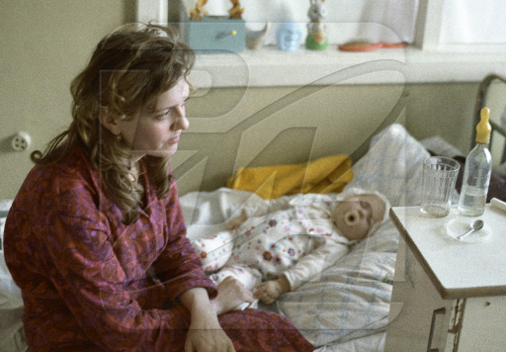
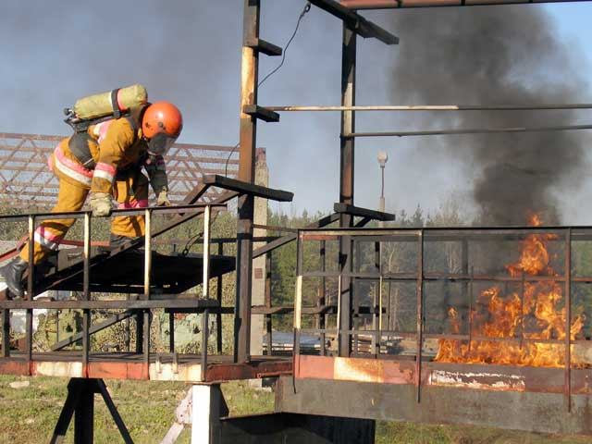
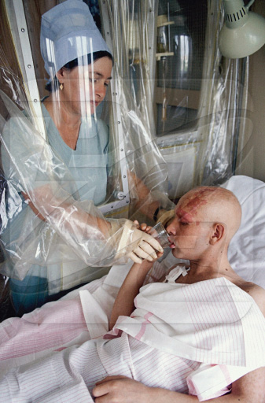
Чернобыль- наша память и боль…

Slide 9
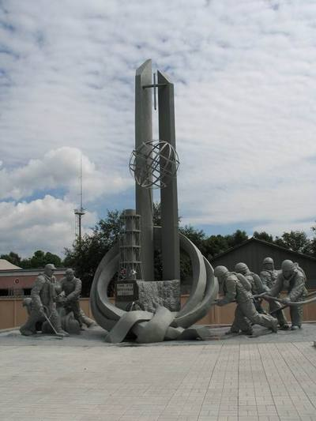
Памятник ликвидаторам аварии

Slide 10
Припять с высоты птичьего полета

Slide 16
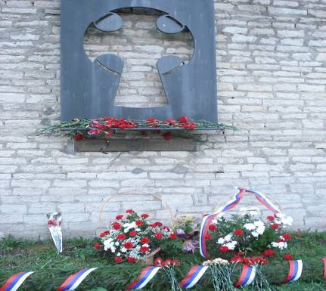
Ангел Чернобыля

Slide 17
Проблемы АЭС
Содействуют распространению ядерного оружия
Радиоактивные отходы
Возможность аварий

Slide 18
Эксплуатация АЭС
Обезвреживание радиоактивных отходов;
Ограничение вредных техногенных воздействий;
Консультирование по вопросам безопасности стран – членов МАГАТЭ

Slide 19
Использование атомной энергии
Достоинства
Ликвидация проблем с электроэнергией;
Минимальное количество выбросов в атмосферу;
Отсутствие проблем в строительстве
Недостатки
Радиационное загрязнение окружающей среды
Отрицательное действие на живые организмы
Проблема захоронения радиоактивных отходов
ОПРАВДАН ЛИ РИСК ИСПОЛЬЗОВАНИЯ АТОМНОЙ ЭНЕРГЕТИКИ?

